Slide 1



Катедра „Атомна физика”: образование и наука
доц. д-р Мариян Богомилов
Научна конференция „Катедра Атомна физика на 80 години”
16-18 април 2026 г.

Slide 2
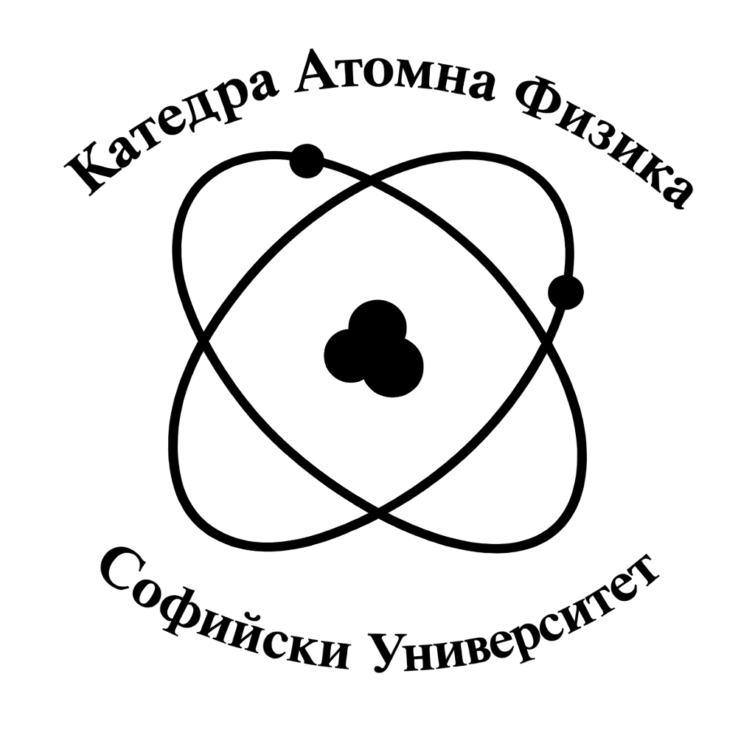

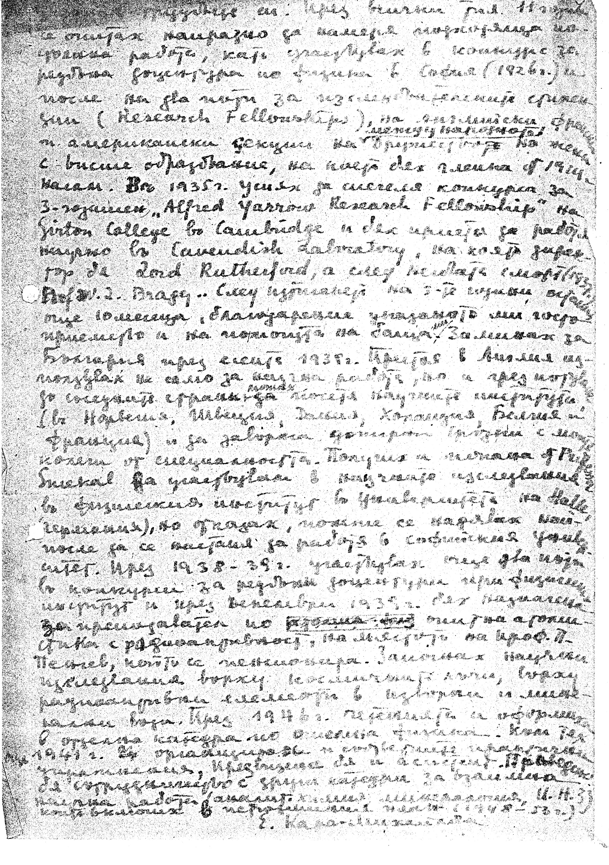
Началото

Slide 3
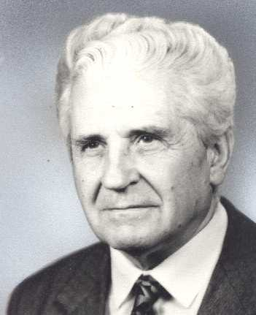
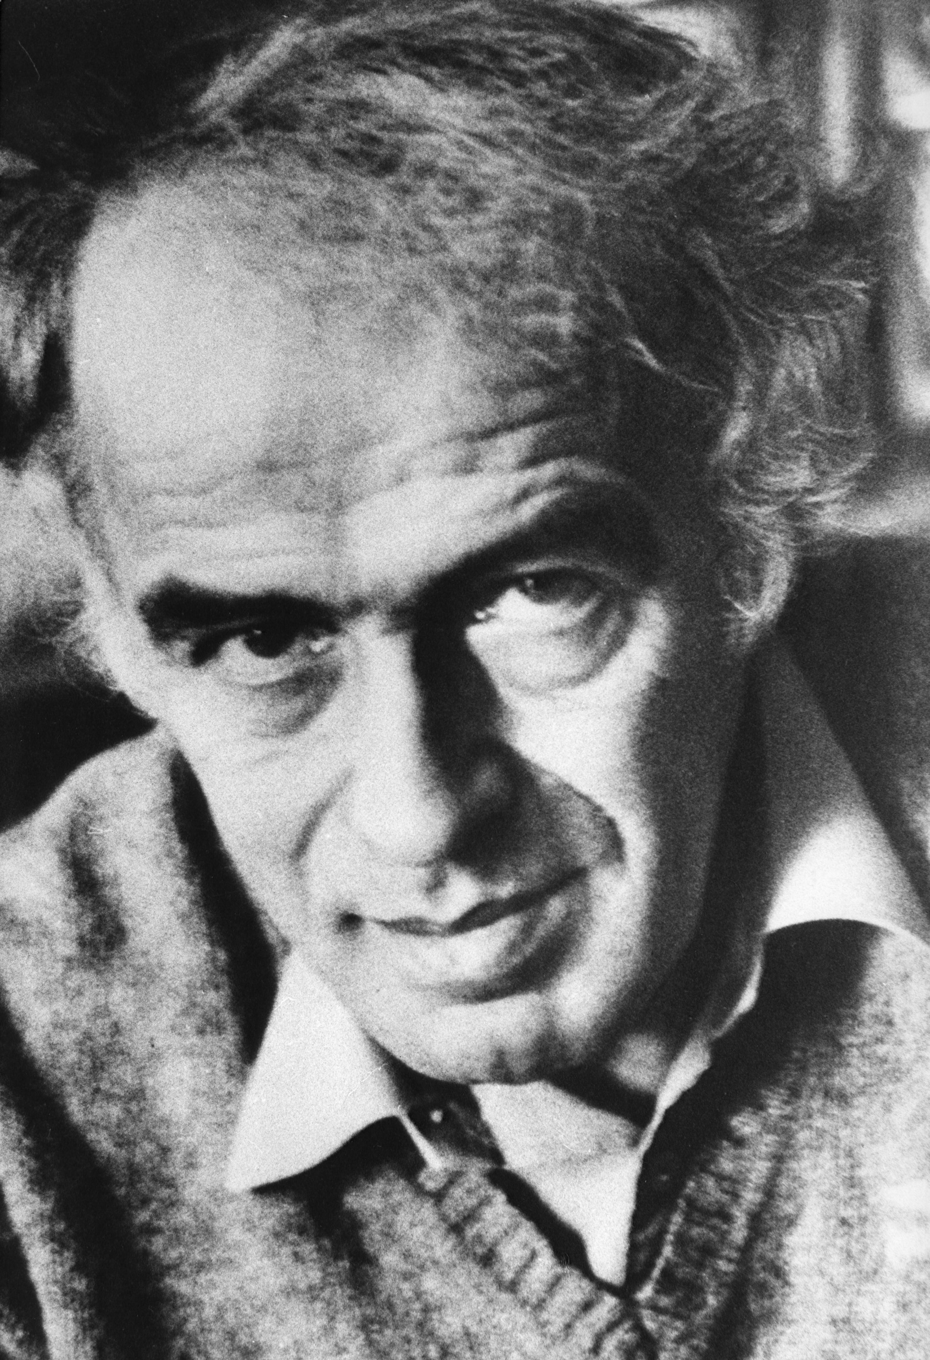
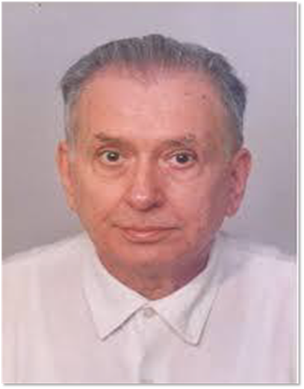
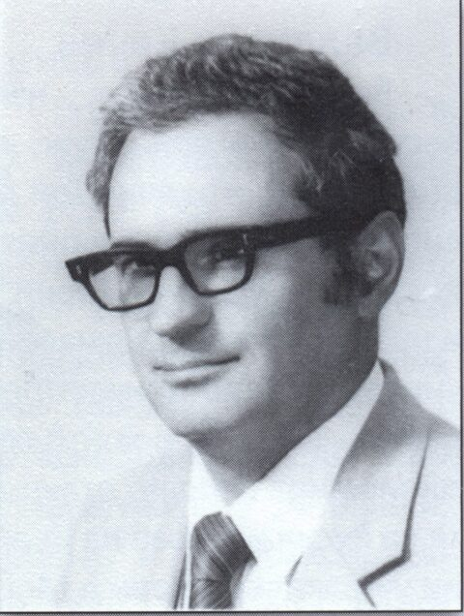
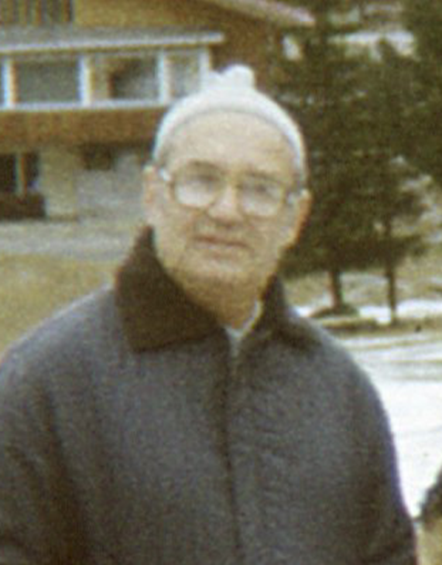
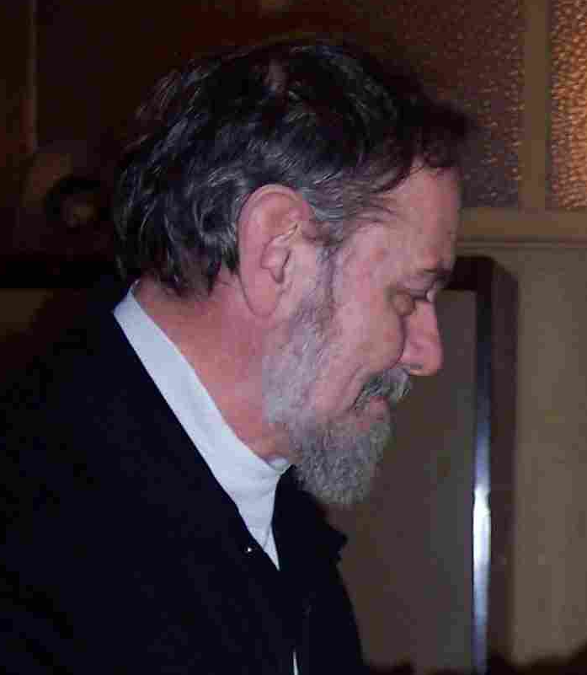
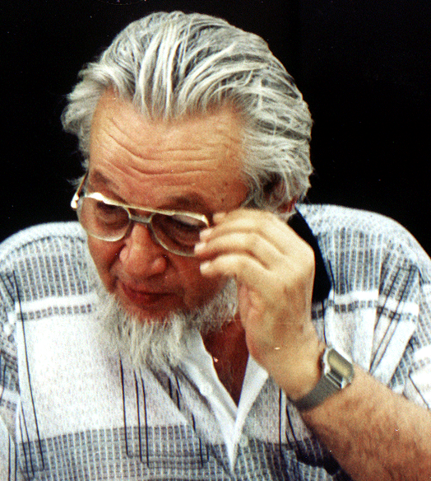
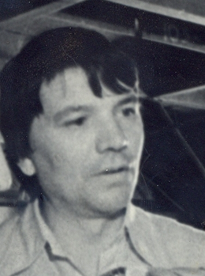
Катедрени хора преди…
Елисавета Карамихайлова
Христо
Христов
Цветан
Бончев
Леон
Митрани
Славко
Орманджиев
Атанас
Стригачев
Иван
Узунов
Иван
Манджуков
Борис
Манушев
Ангел
Йорданов

Slide 4
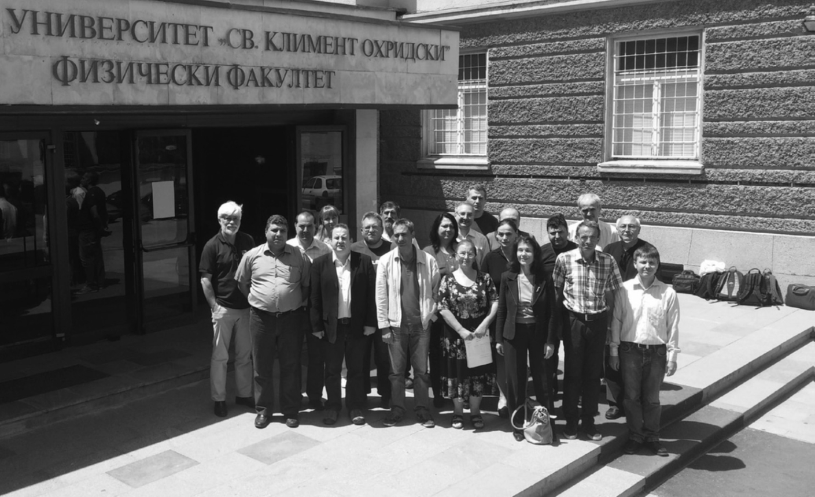
И катедрени хора сега…
1. Проф. дфзн. Георги Райновски ЯФ
2. Доц. д-р Борислав Павлов ФЕЧ
Доц. д-р Венелин Кожухаров ФЕЧ
Доц. д-р Диана Кочева ЯФ
  Доц. д-р Ивелина Димитрова ДЛ
6. Доц. д-р Илко Русинов ЯЕ
7. Доц. д-р Калин Гладнишки ЯФ
8. Доц. д-р Красимир Митев МФ
9. Доц. д-р Мариян Богомилов ФЕЧ
10. Доц. д-р Пейчо Петков ФЕЧ
11. Доц. д-р Стефан Лалковски ЯФ
12. Доц. д-р Страхил Бойчев ДЛ
13. Гл. ас. д-р Галина Ванкова ФЕЧ
14. Гл. ас. д-р Димитър Михайлов ФЕЧ
15. Гл. ас. д-р Мартин Джонголов ЯФ
16. Гл. ас. д-р Момчил Найденов ФЕЧ
17. Гл. ас. д-р Николай Петров ЯТЕ
18. Физик Васил Вергилов ФЕЧ
19. Физик Васил Гурев ЯФ
20. Физик д-р Георги Георгиев МФ
Физик д-р Симона Илиева ФЕЧ
Физик д-р Стоян Кадалев ЯТЕ
Физик Татяна Младенова
+ 11 докторанти
преди 10 години

Slide 5
Бакалавърски, магистърски и докторски специалности
Бакалавърски програми (8 семестъра):
Медицинска физика
Ядрена техника и ядрена енергетика
Quantum, Nuclear and Particle Physics (in English)
Магистърски програми:
Медицинска физика (3 или 4 семестъра)
Medical Physics (in English, 3 terms)
Физика на ядрото и елементарните частици (3 или 5 семестъра)
Nuclear and Particle Physics (in English, 3 or 5 terms)
Ядрена енергетика и технологии (3 или 4 семестъра)
Докторантури:
Ядрена физика
Физика на елементарните частици и високите енергии
Неутронна физика и физика на ядрените реактори

Slide 6
Бакалавърски курсове
Базисни курсове:
Физика на атомите, молекулите и йонизиращите лъчения
Ядрена физика
Физика на елементарните частици
Профилиращи и изборни курсове:
Експериментална ядрена физика
Детектори на йонизиращи лъчения
Дозиметрия и лъчезащита
Метрология на йонизиращите лъчения
Ядрена електроника
Ядрени реакции
Монте Карло симулации
Машинно самообучение
Теоретична ядрена физика
Анализ на данни
Увод в ядрените технологии
Ядрен горивен цикъл
Изчислителни методи в ядрените технологии
Физика на ядрените реактори

Slide 7
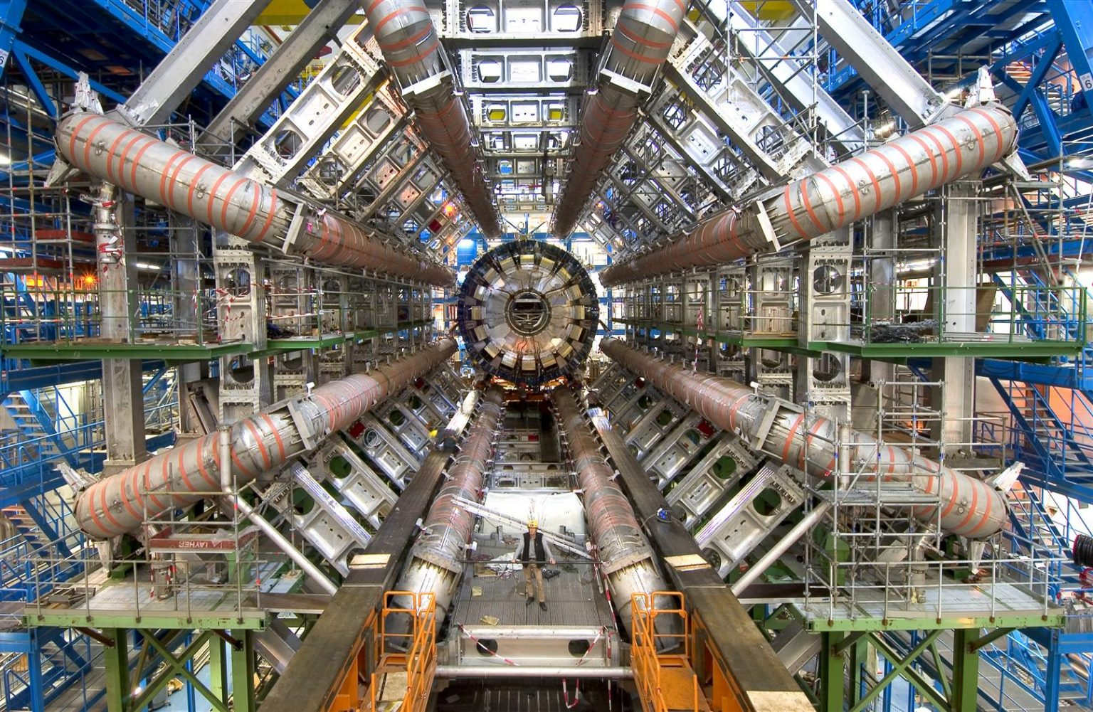
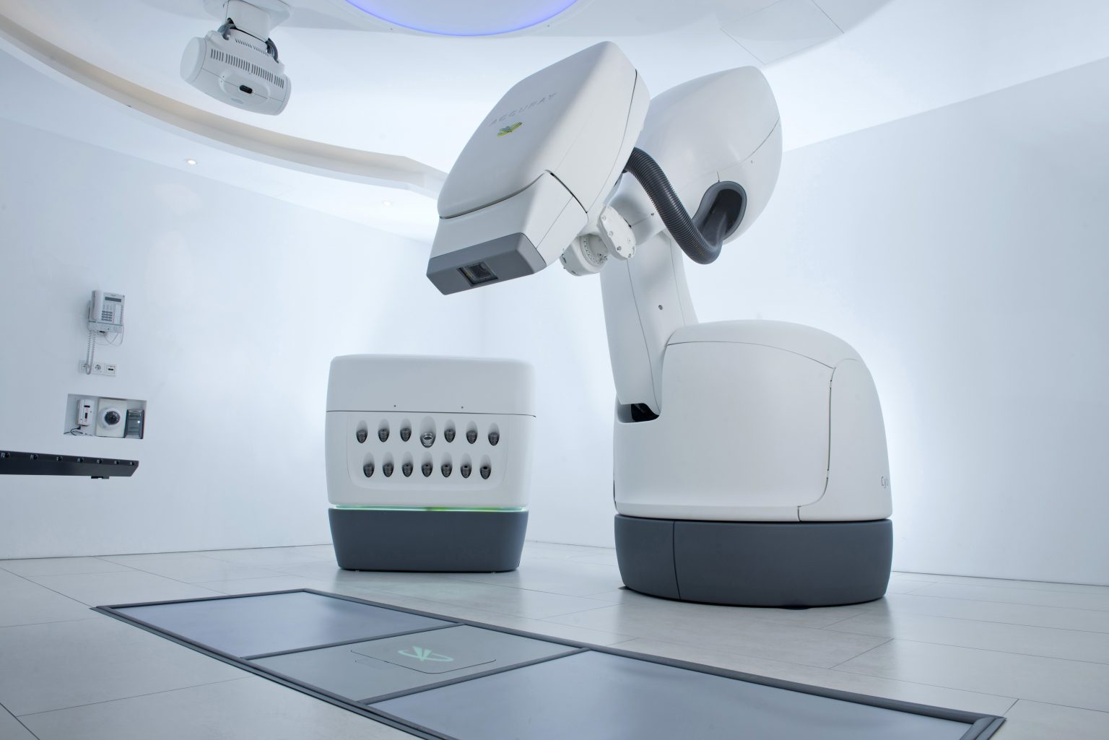
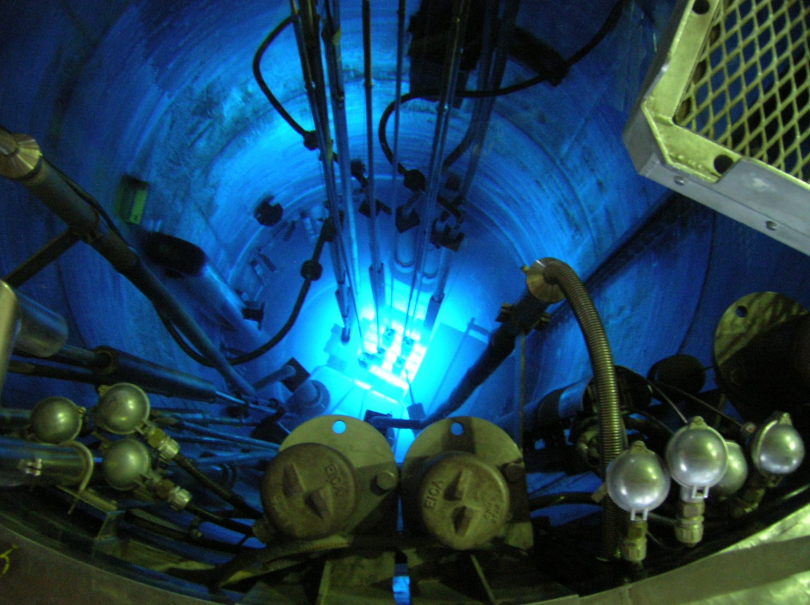
Магистърски курсове
Стандартен модел на силните и електрослаби взаимодействия
Симетрии във физиката на елементарните частици
Ядрени модели
Ядрена структура
Моделиране на физическите процеси
Радиоактивност в околната среда. Радиоекология
Физика извън Стандартния модел
Монте Карло симулиране на взаимодействието на йонизиращите лъчения с веществото
Експериментални методи на ядрената физика в медицината
Моделиране на взаимодействията на биологични молекули
Експлоатационна реакторна физика и ядрена безопасност
Топлофизика на АЕЦ
Надеждност в ядрената енергетика
Реакторен анализ
Физика на ядреното делене

Slide 8
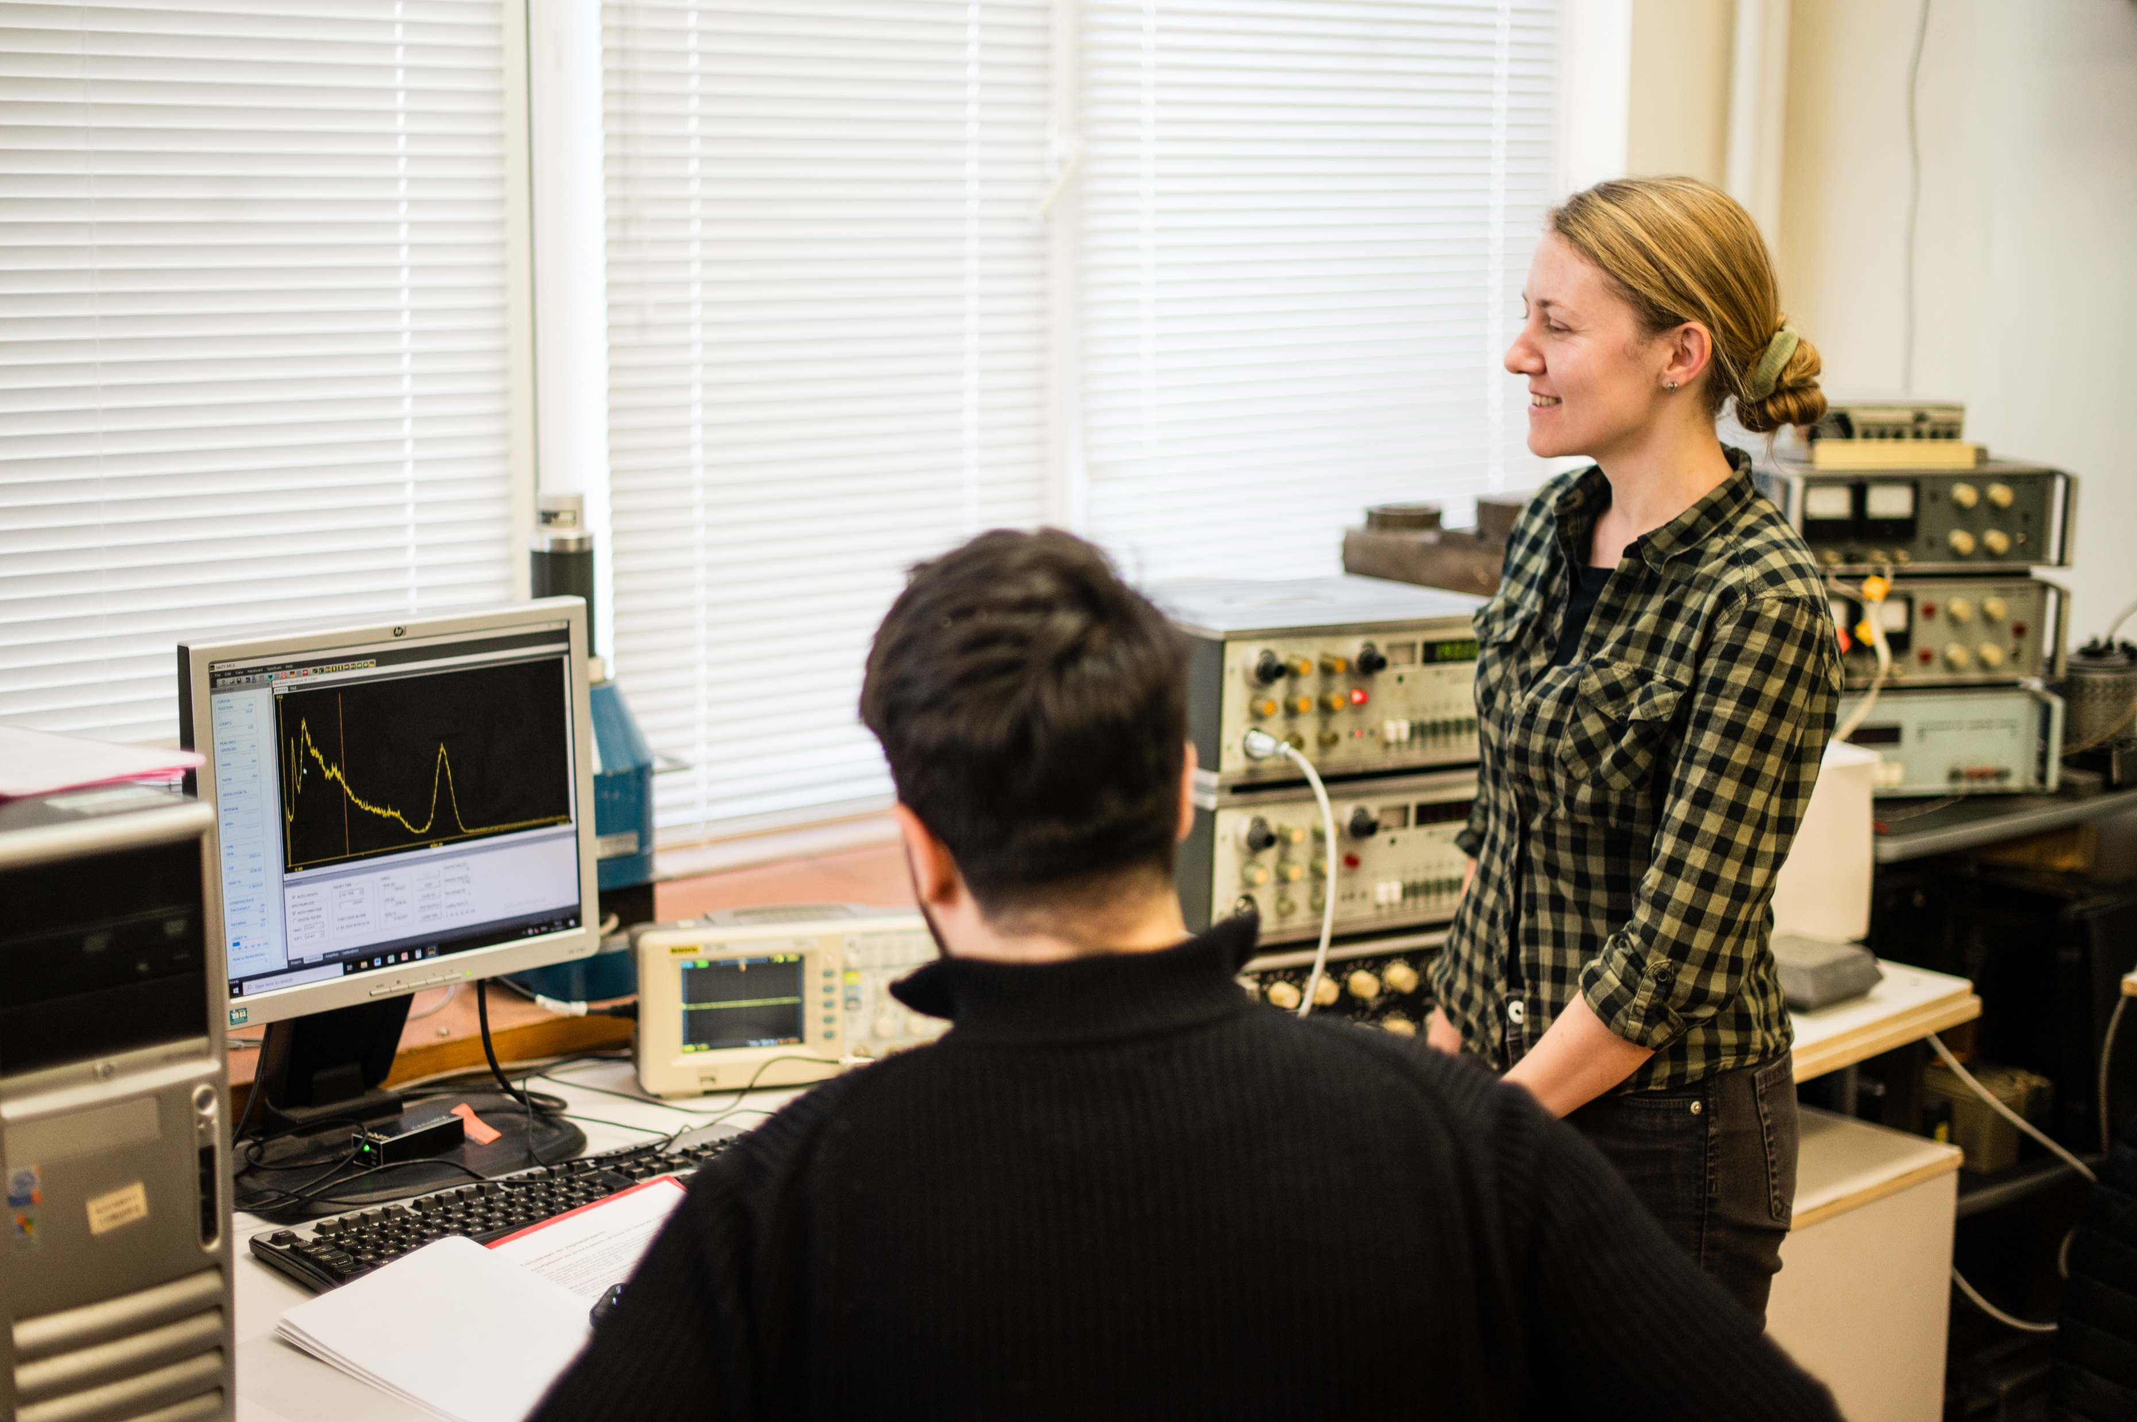
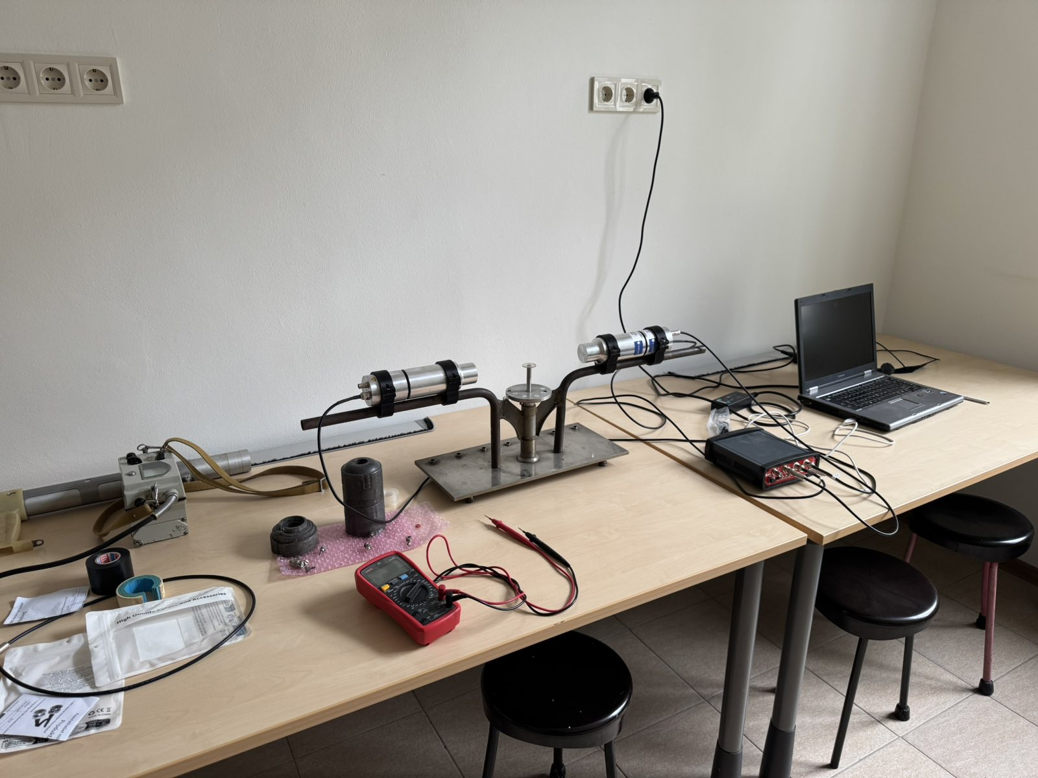
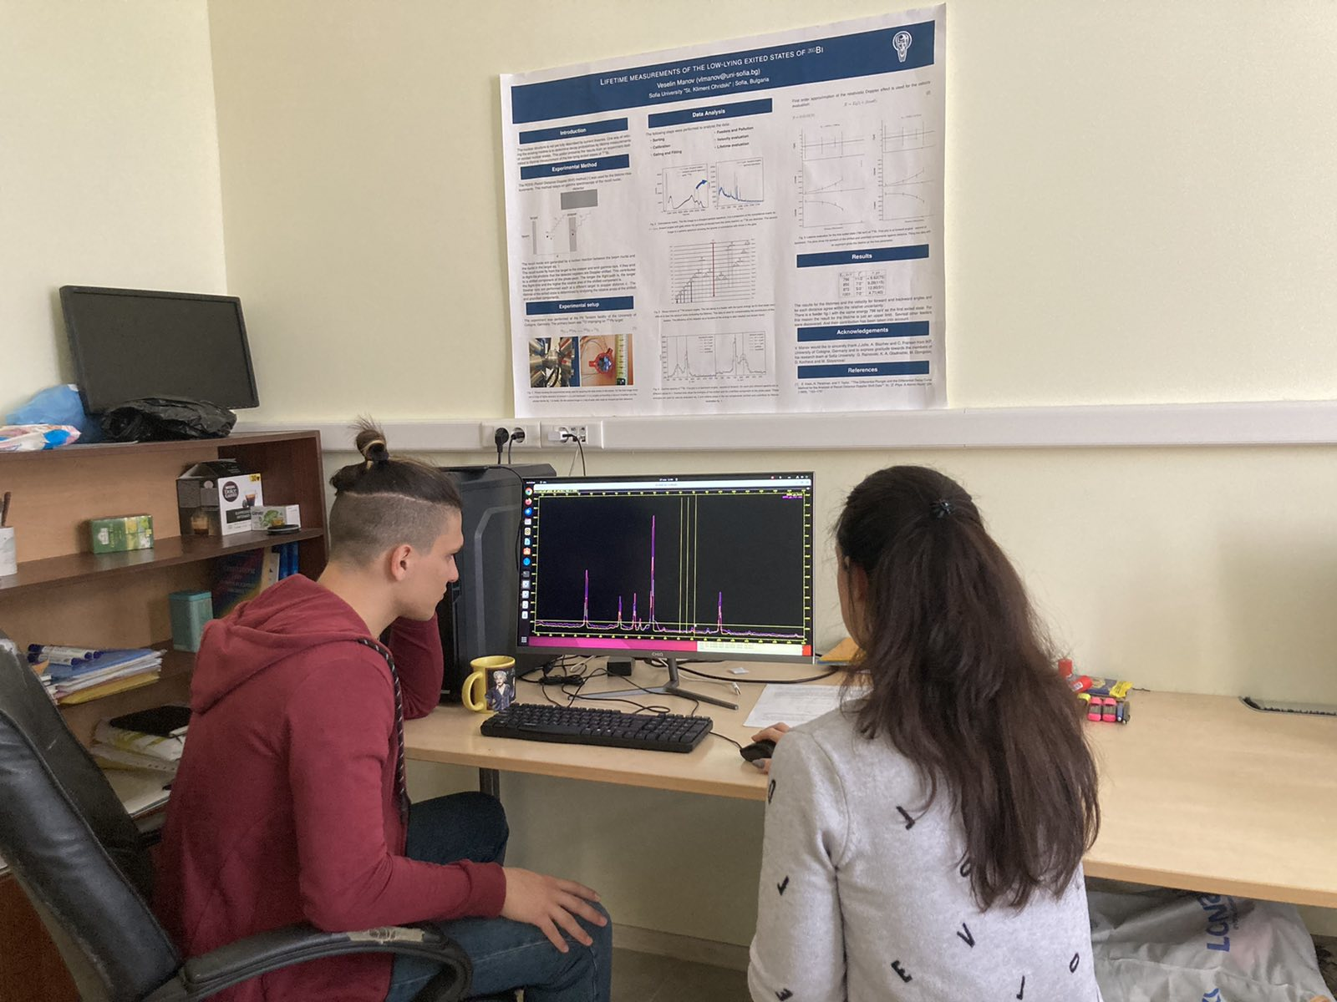
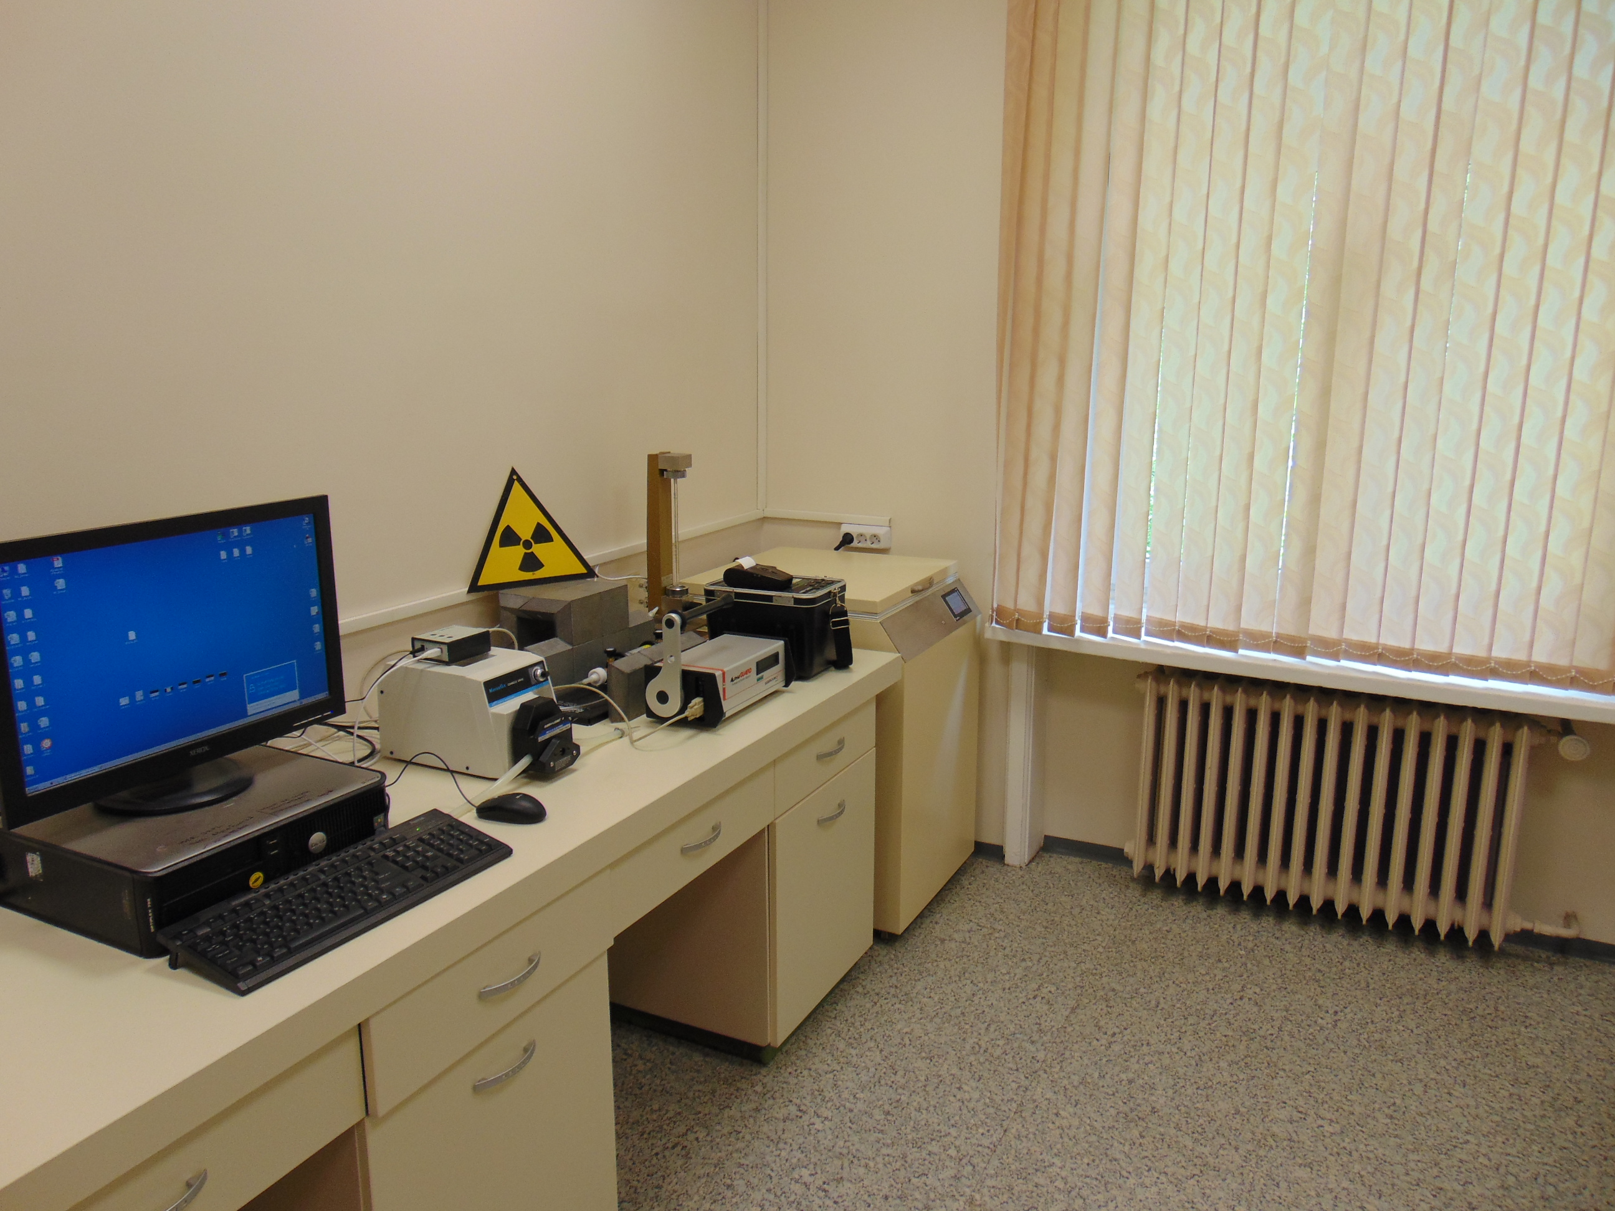
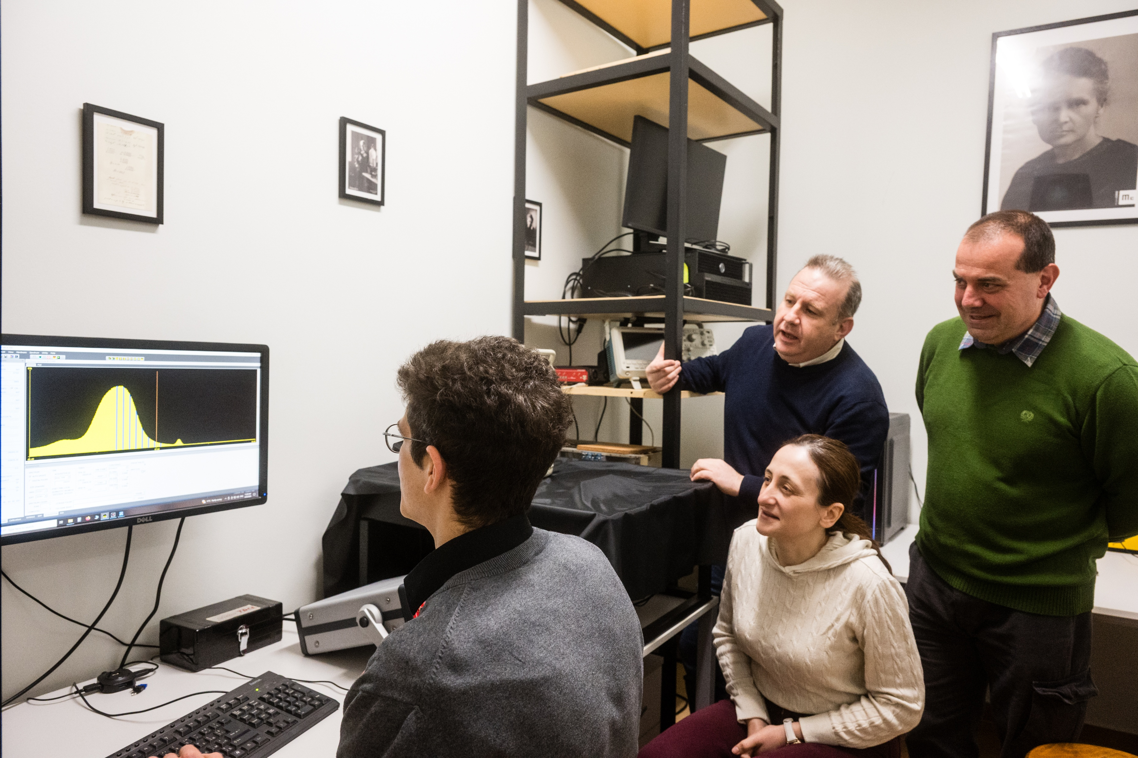
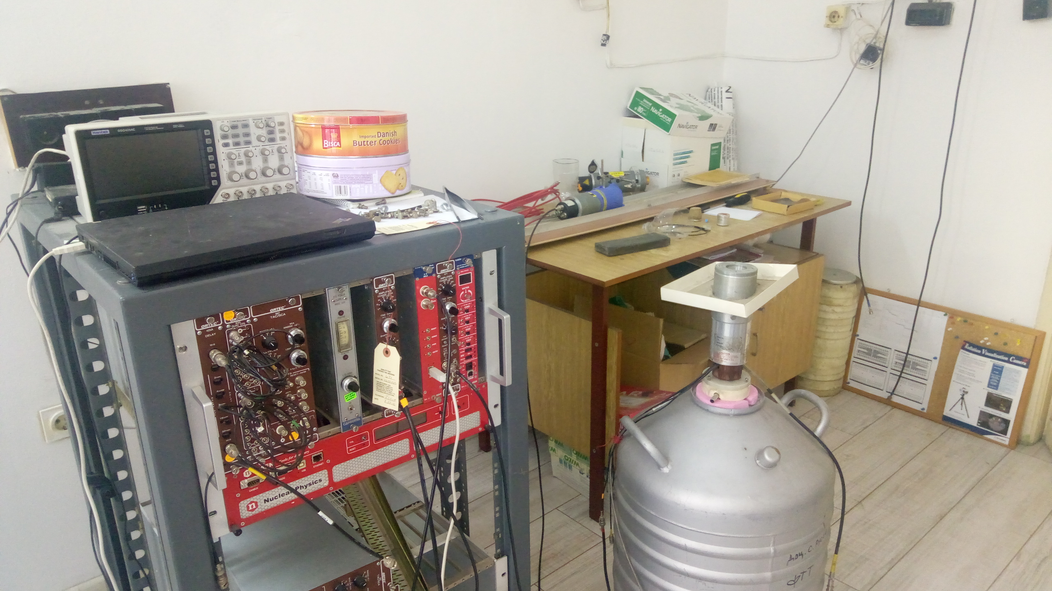
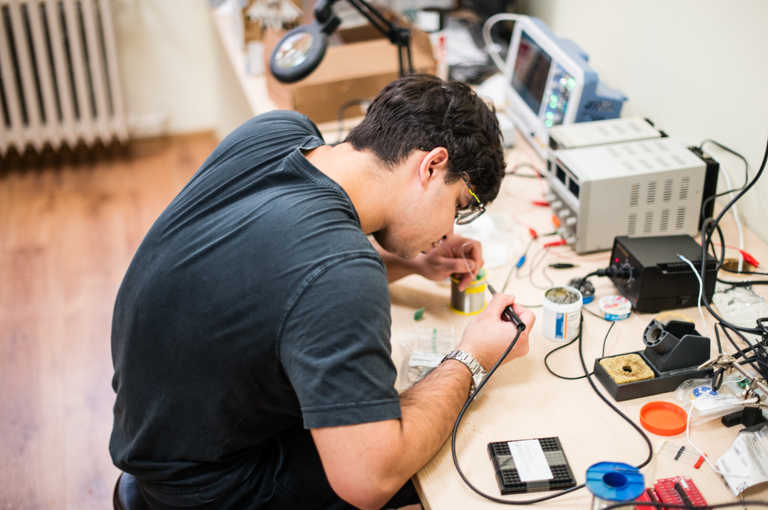
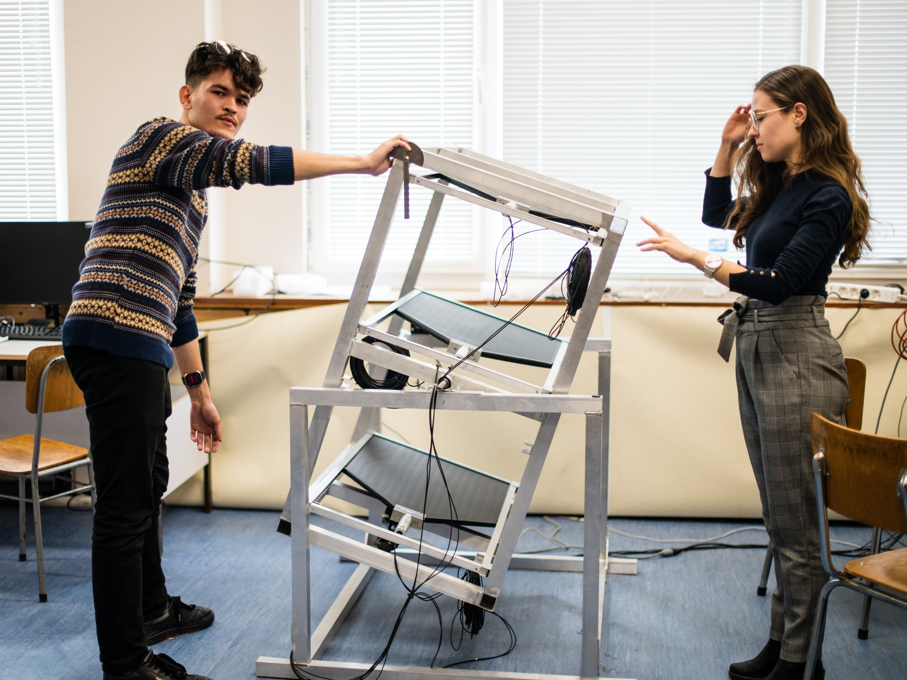
Учебно-научни лаборатории
Атомна и ядрена физика
Експериментална ядрена физика
Ядрена структура, ядрена спектроскопия
Дозиметрия и лъчезащита
Метрология на йонизиращите лъчения
Ядрена електроника
Физика на елементарните частици
Приложна ядрена физика
8

Slide 9
Изследователски направления
Детекторна физика и ядрена електроника
Дозиметрия и радиационна защита
Медицинска физика
Физика на елементарните частици и високите енергии
Ядрена техника и ядрена енергетика
Ядрена физика
9

Slide 10


Научни колаборации
ЦЕРН - Европейски център за ядрени изследвания
CMS - В-физика, методи за машинно обучение, детектори
ALICE - изследване на кварк-глуонна плазма,
търсене на нови взаимодействия и частици
SND@LHC и SHiP - неутринна физика и “скрити” частици
NA61/SHINE – адронна физика, кварк-глуонна плазма
ISOLDE - изследване на радиоактивни изотопи
AMS - космически детектор за търсене на тъмна материя и антиматерия
Laboratori Nazionali di Frascati, Италия
PADME - търсене на тъмен фотон, частица-медиатор между тъмната и видимата материя
Изучаване на сцинтилационни детектори със силициеви фотоумножители
Методи на машинно обучение, AI explainability
10
10

Slide 11


Научни колаборации
Научни колаборации
Laboratoire National Henri Becquerel, Франция:
Течно-сцинтилационни измервания
Измервания на благородни газове
Числено моделиране и анализ на данни
Institut für Kernphysik, TU Darmstadt и Institut für Kernphysik, Universität zu Köln, Германия:
Експериментално изследване на структурата на атомните ядра:
- гама спектроскопия
- измерване на времена на живот на възбудени ядрени състояния
- тестване на ядрени модели
И други:
ОИЯИ, RAL, GSI, Ganil, Legnaro,…
11
11
11

Slide 12
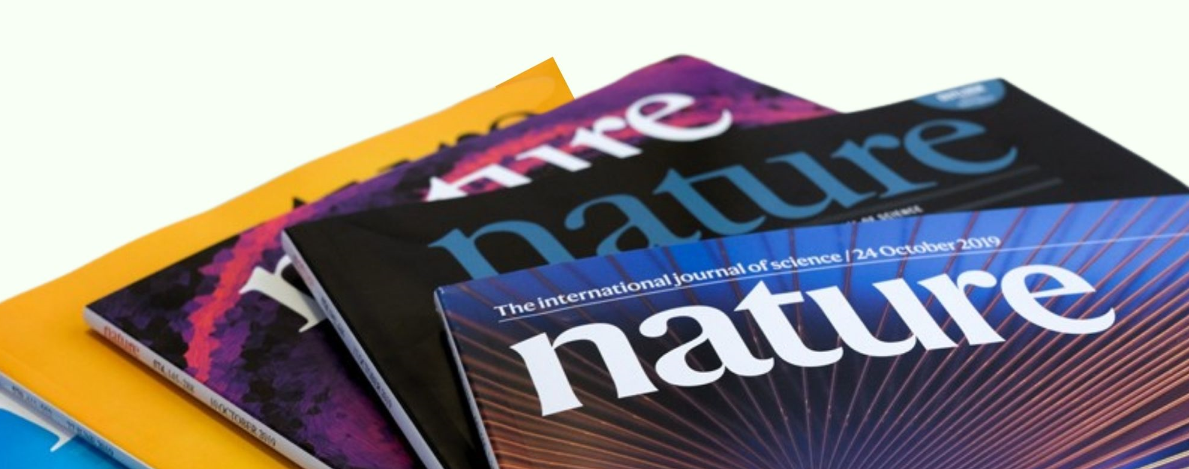
Постижения за последните 5 години (2021 – 26 г.)
Публикувани повече от 500 статии в списания с импакт фактор.
Защитени 46 бакалавърски и 50 магистърски дипломни работи.
Защитени 11 докторски дисертации.
4 патента.
Изпълнявали сме повече от 30 договора с възложители от чужбина, ФНИ и Софийския университет.
Изключителна продукция, категорично сме на първо място във Факултета!
12
12
12
12

Slide 13
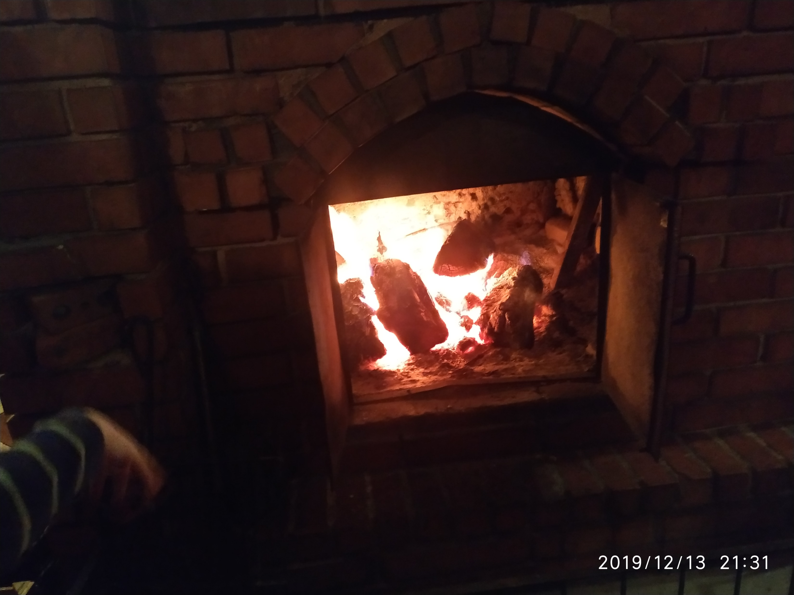
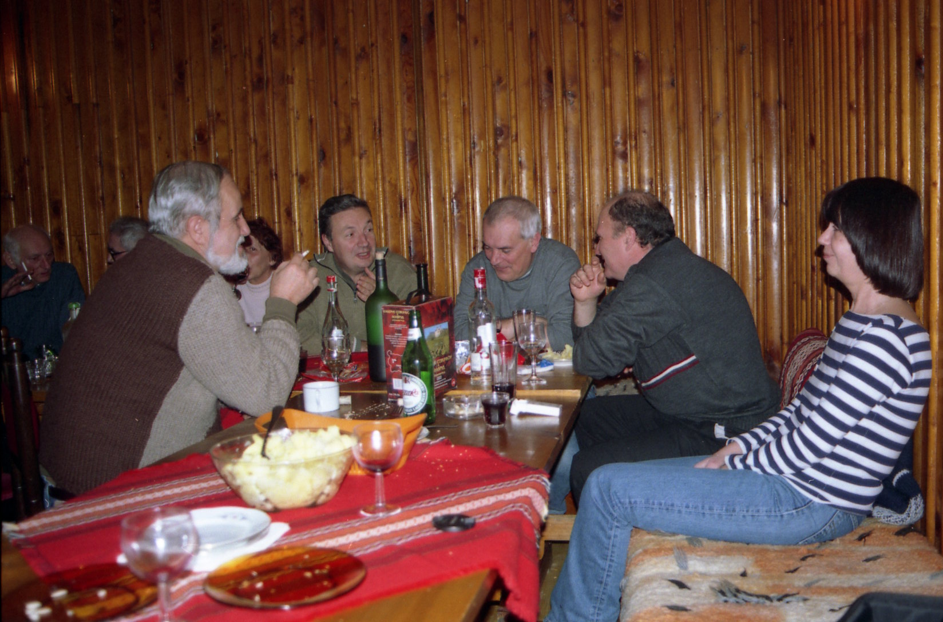
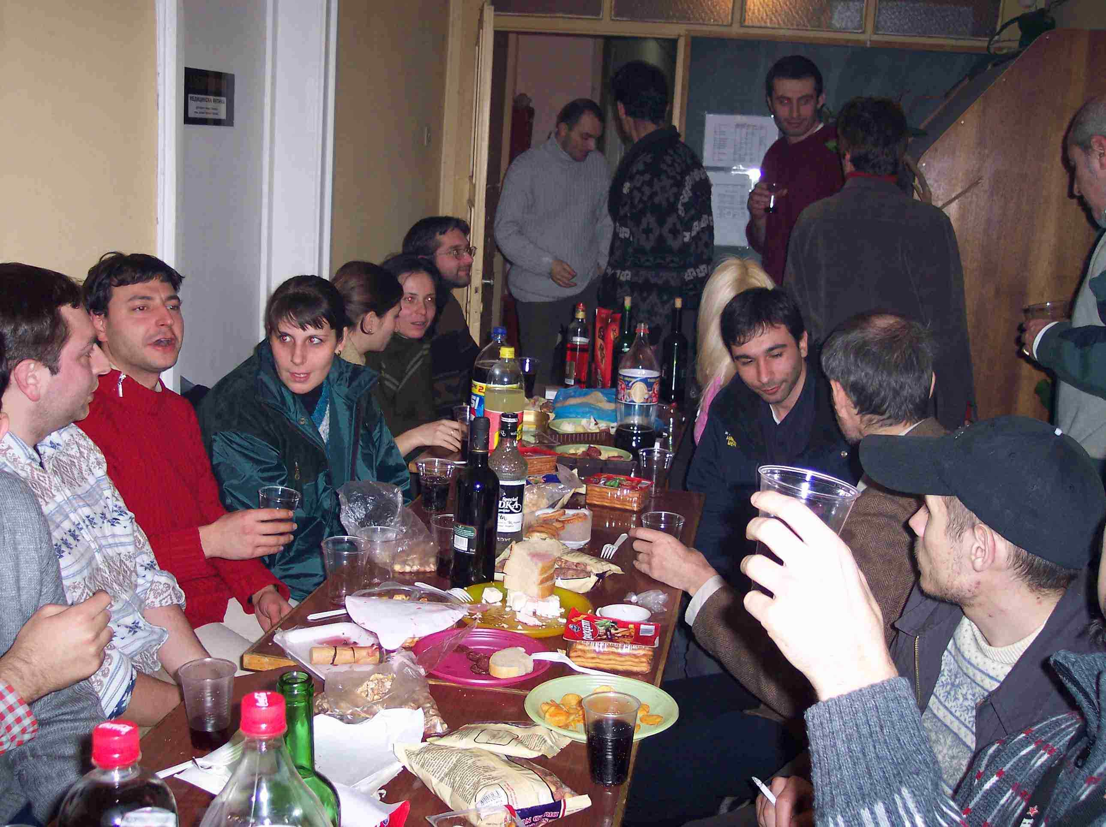
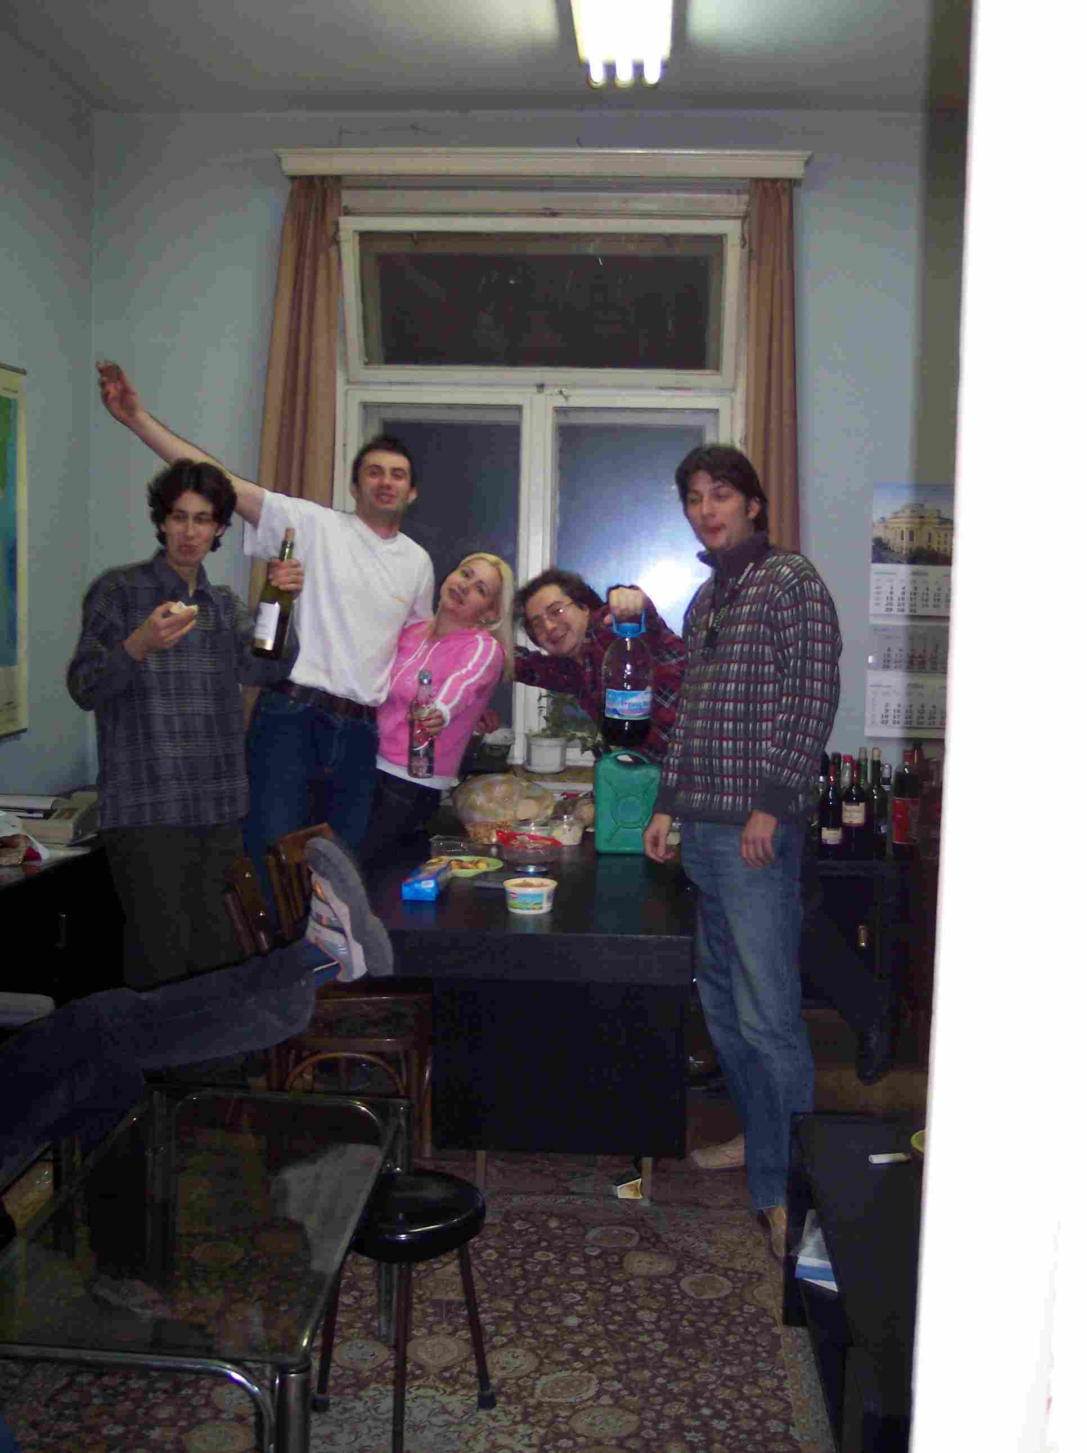
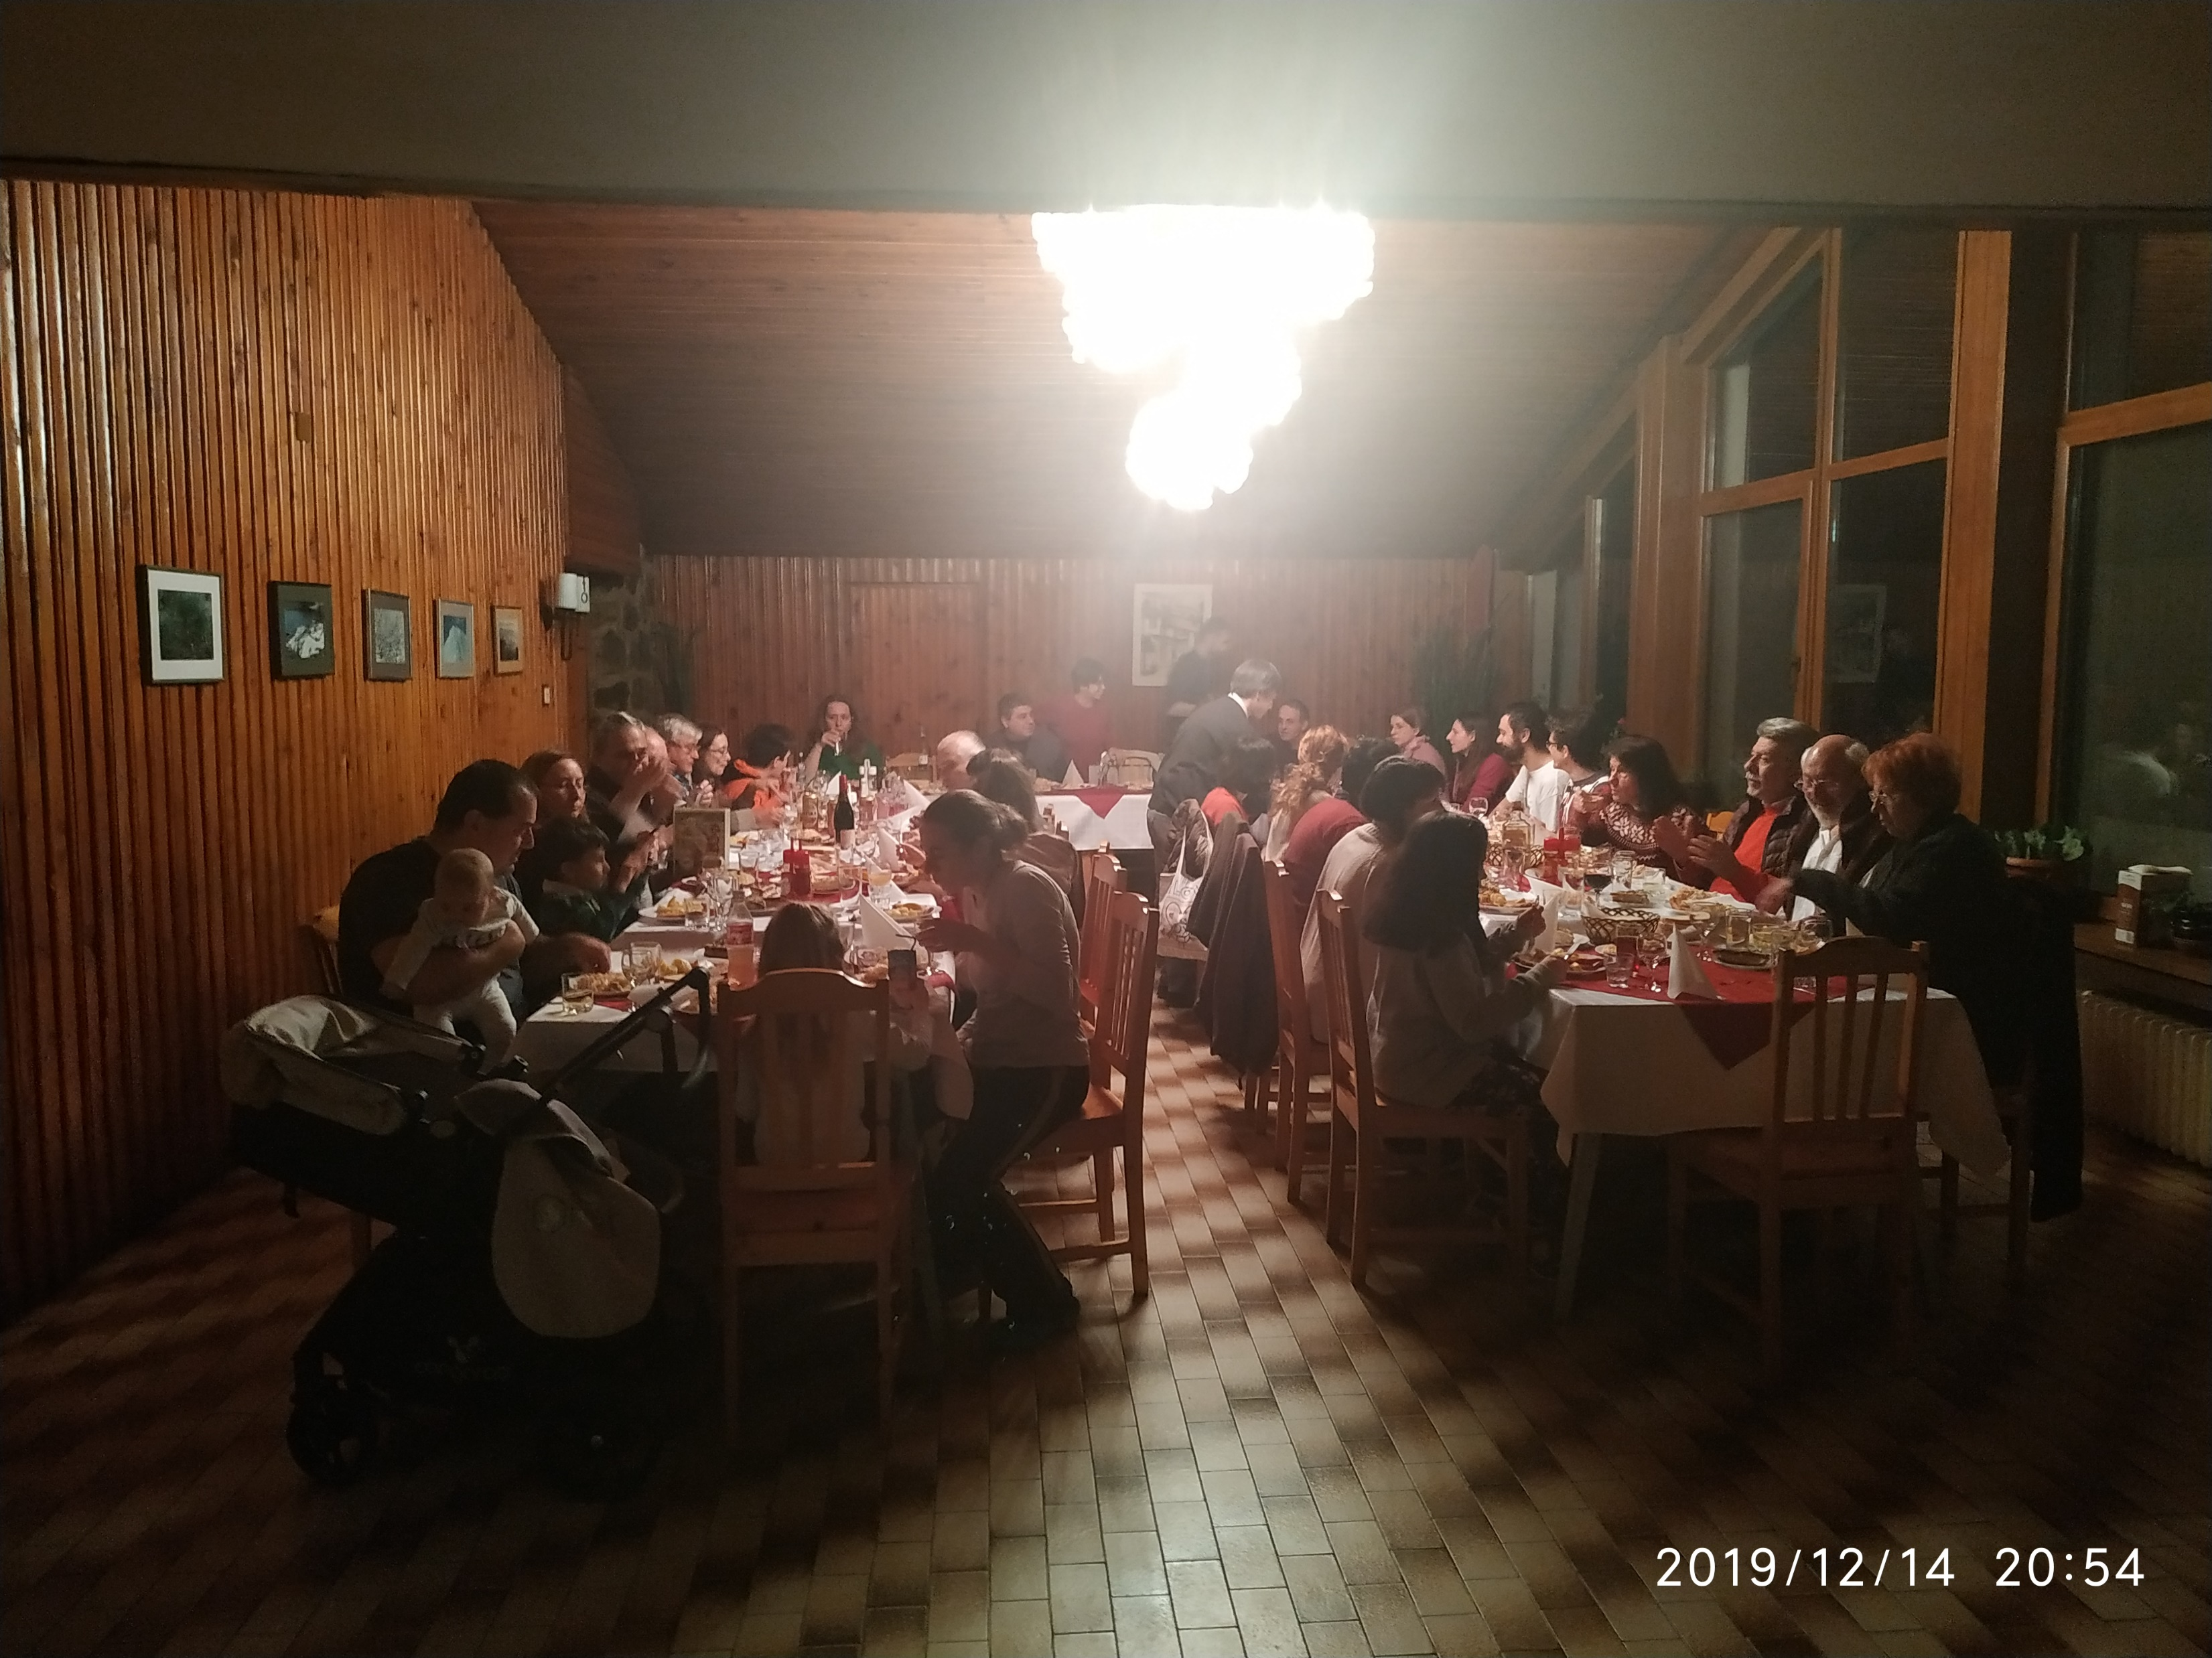
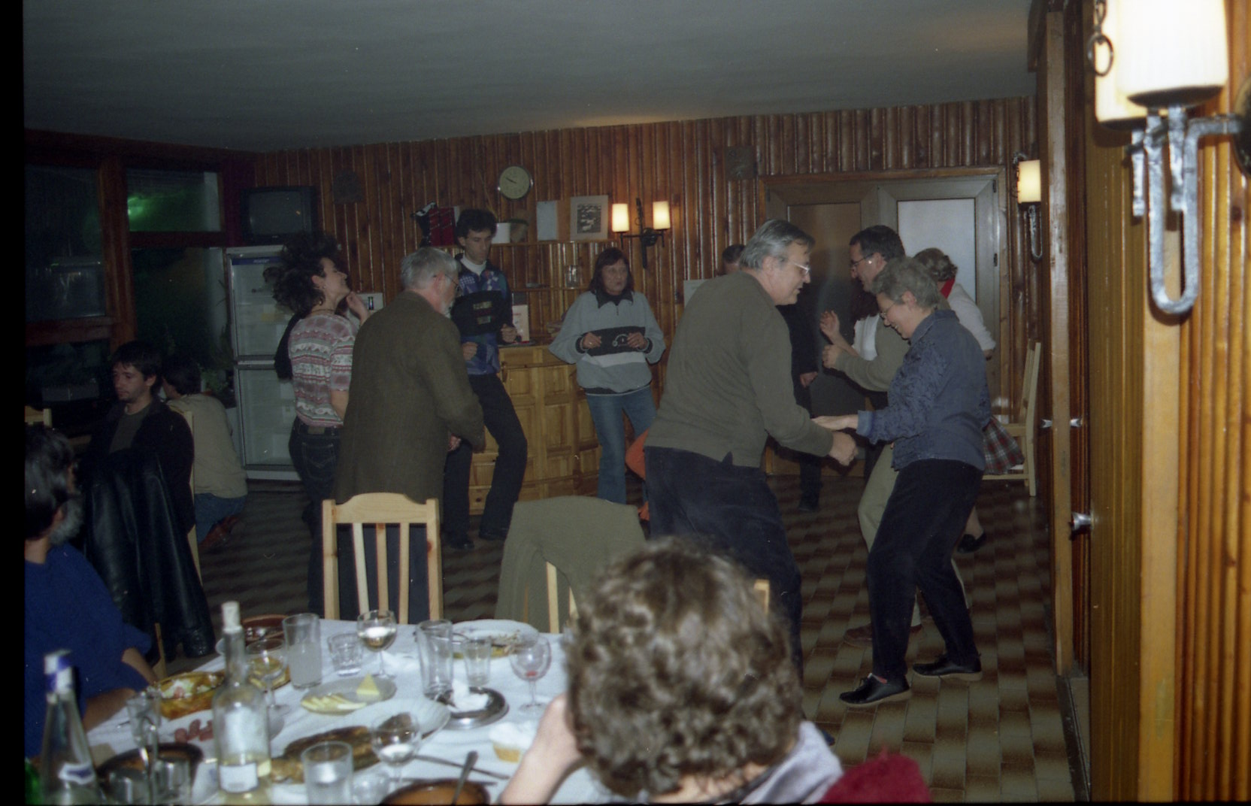
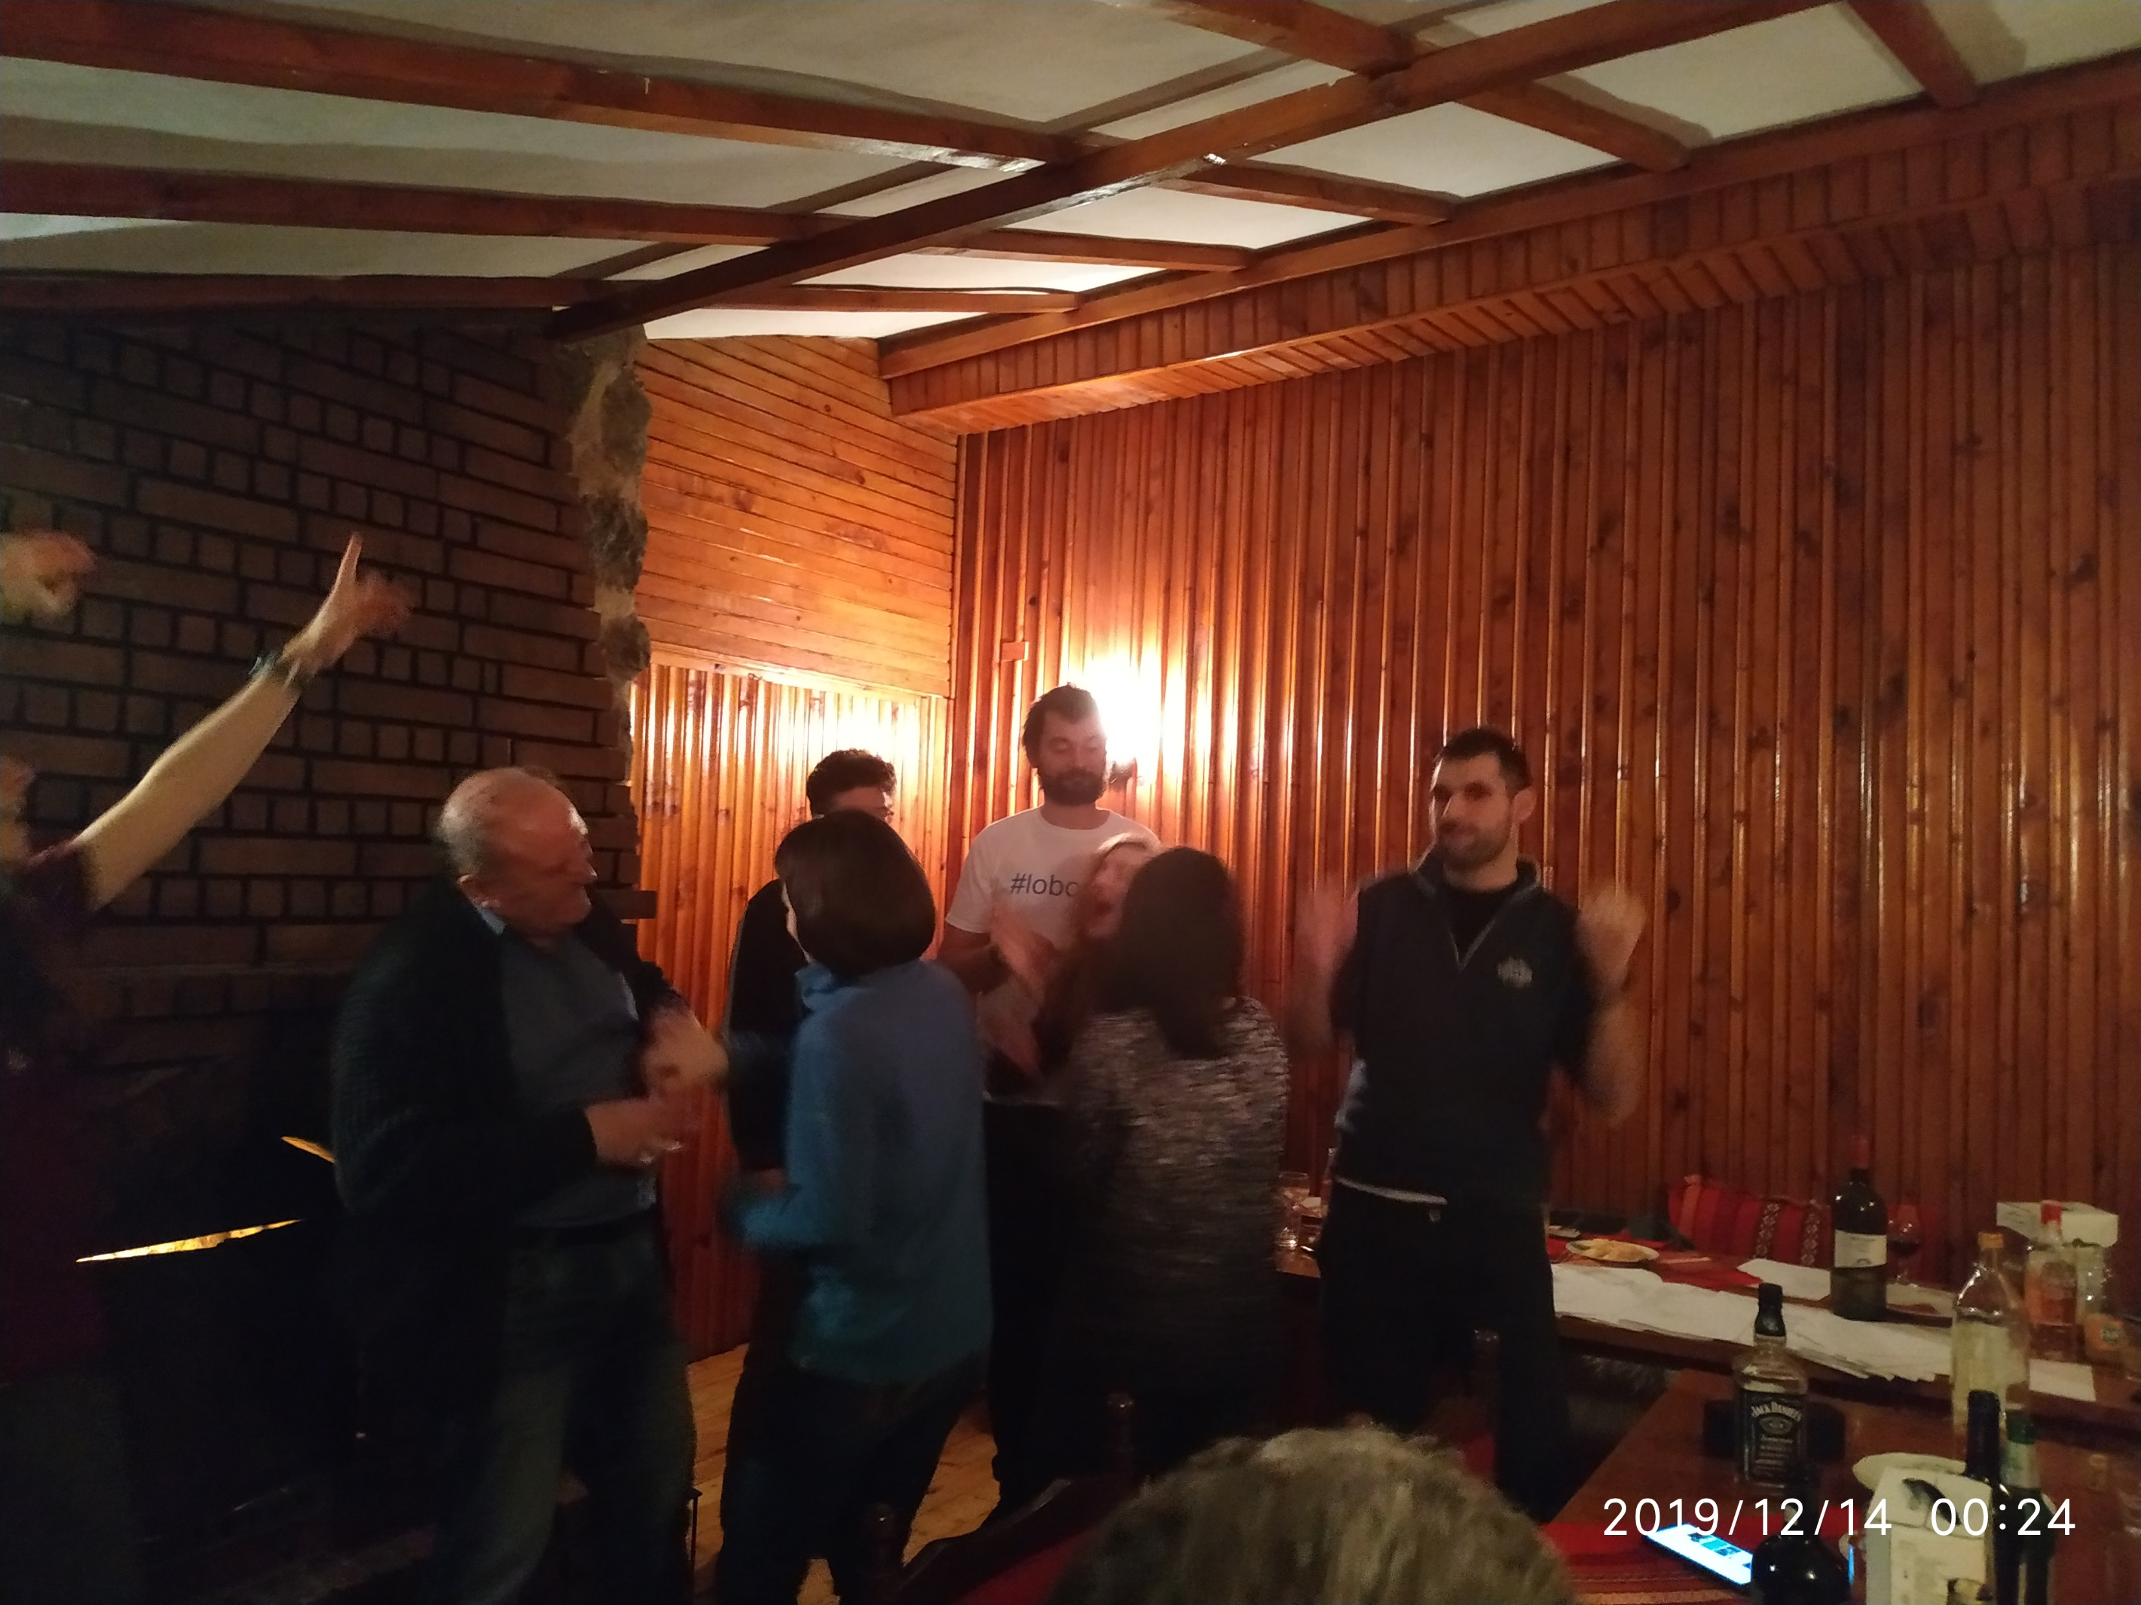
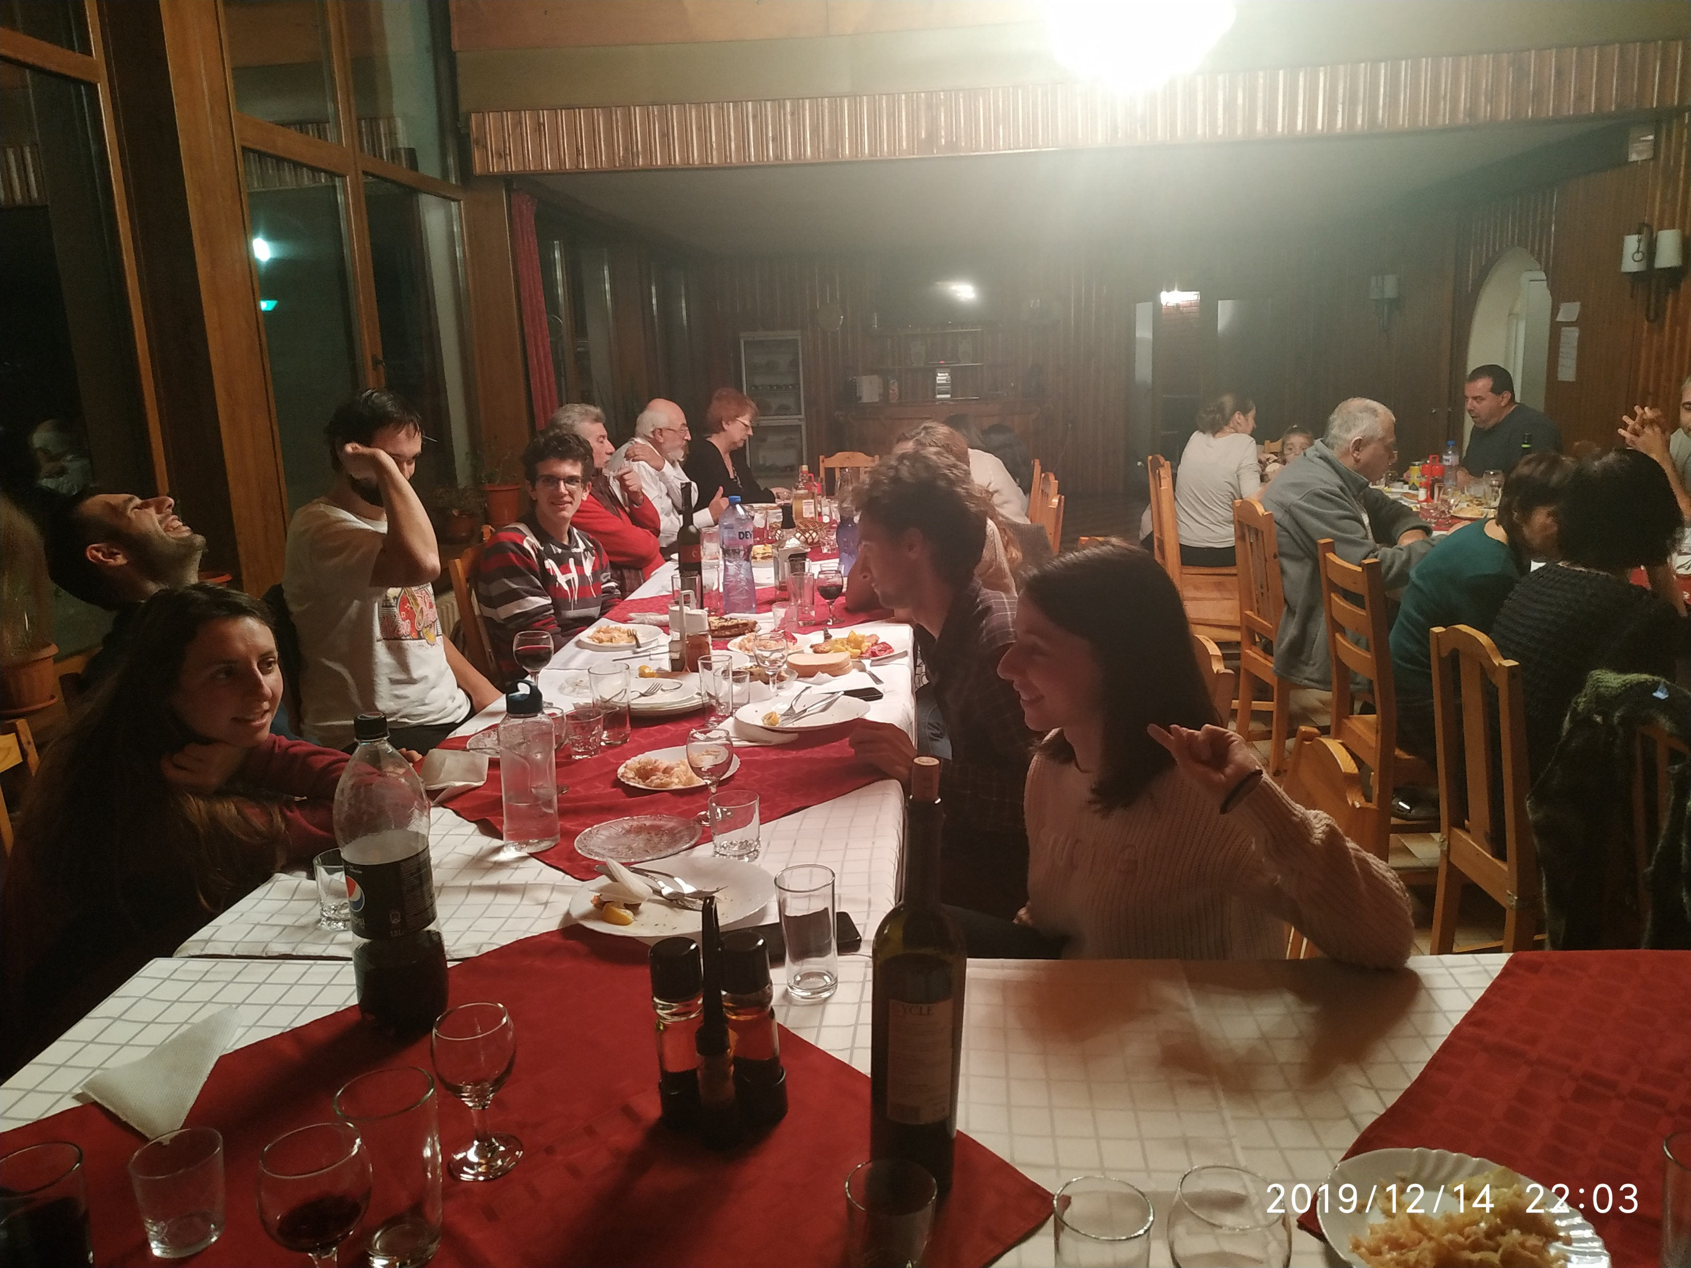
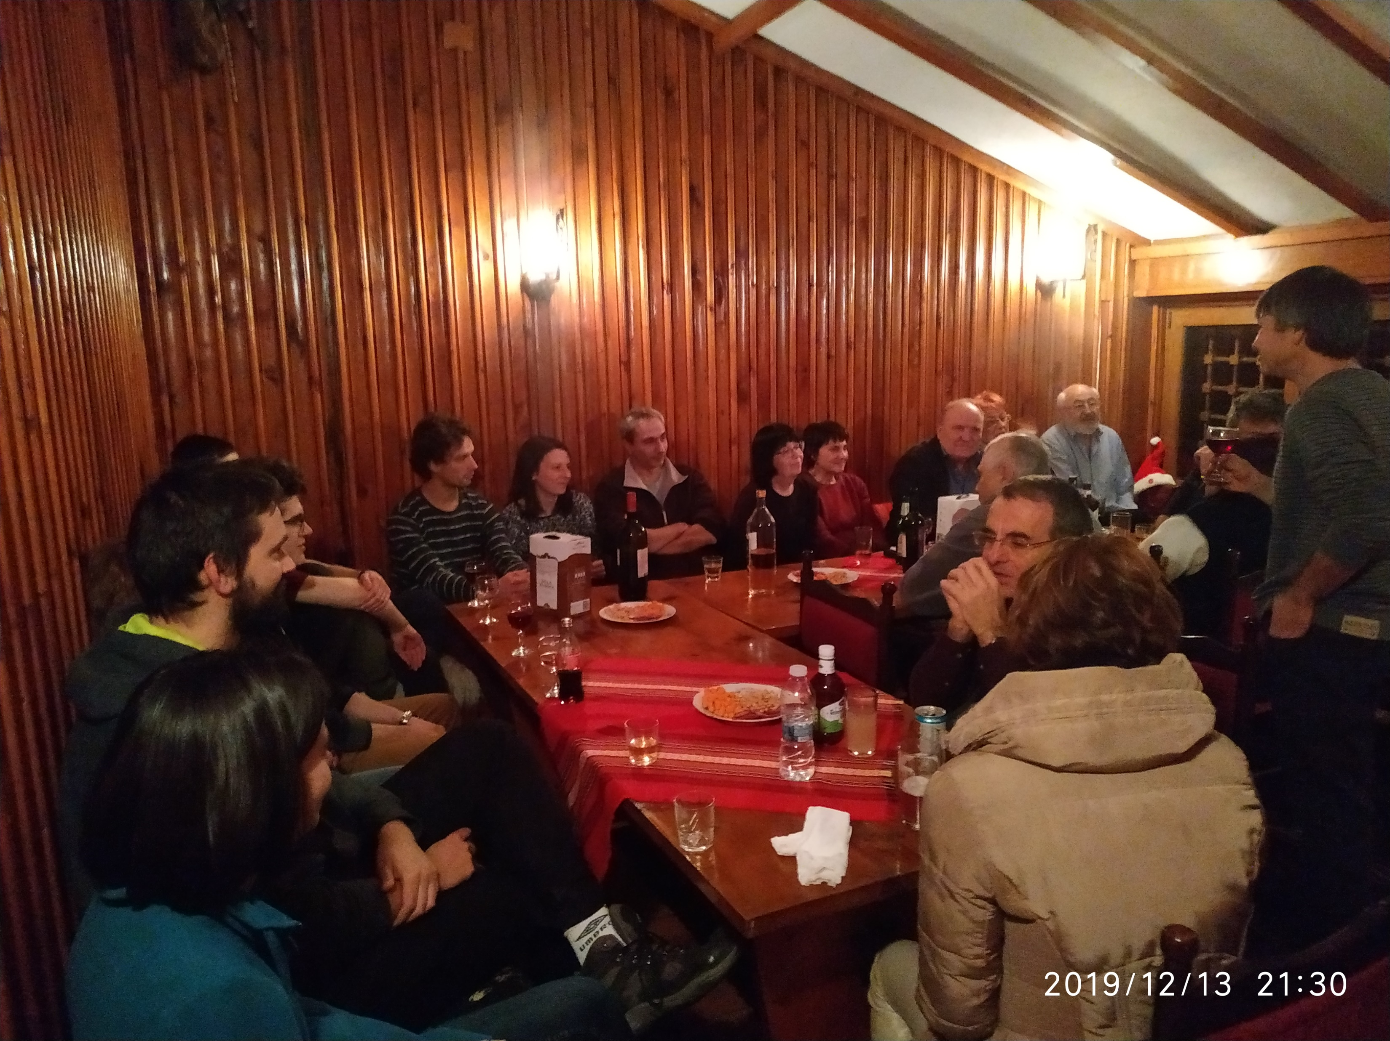
И още постижения
13
13
13
13
13

Slide 14

Бъдещето…
… си ти
14
14
14
14
14

Slide 15



Благодарности
Конференцията „Катедра Атомна физика на 80 години” е изцяло спонсорирана от Европейския съюз - NextGenerationEU в рамките на Националния план за възстановяване и устойчивост на България, проект SUMMIT BG-RRP-2.004-0008-C01
15
15
15
15
15

